Slide 1
스토리보드
#Tittle (같이 떠나요,세계유산으로 등재될 가야로)
기획의도
현대사회를 살아가는 우리에게 평소에 알지 못했던
옛 가야의 아름다움을 젊은 새대에게 여행을 떠나는 듯한 느낌으로
친근하게 알려주고, 김해 가야 고분의 역사적 가치를 다시 한번 알리고
지역 관광 경제가 활성화 되는 것을 기대하는 의도에서 기획함.
플랫폼:유튜브 영상
분량:1회 5분
장르:여행
출연:여자게스트

Slide 2

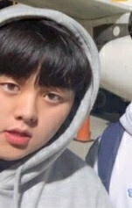
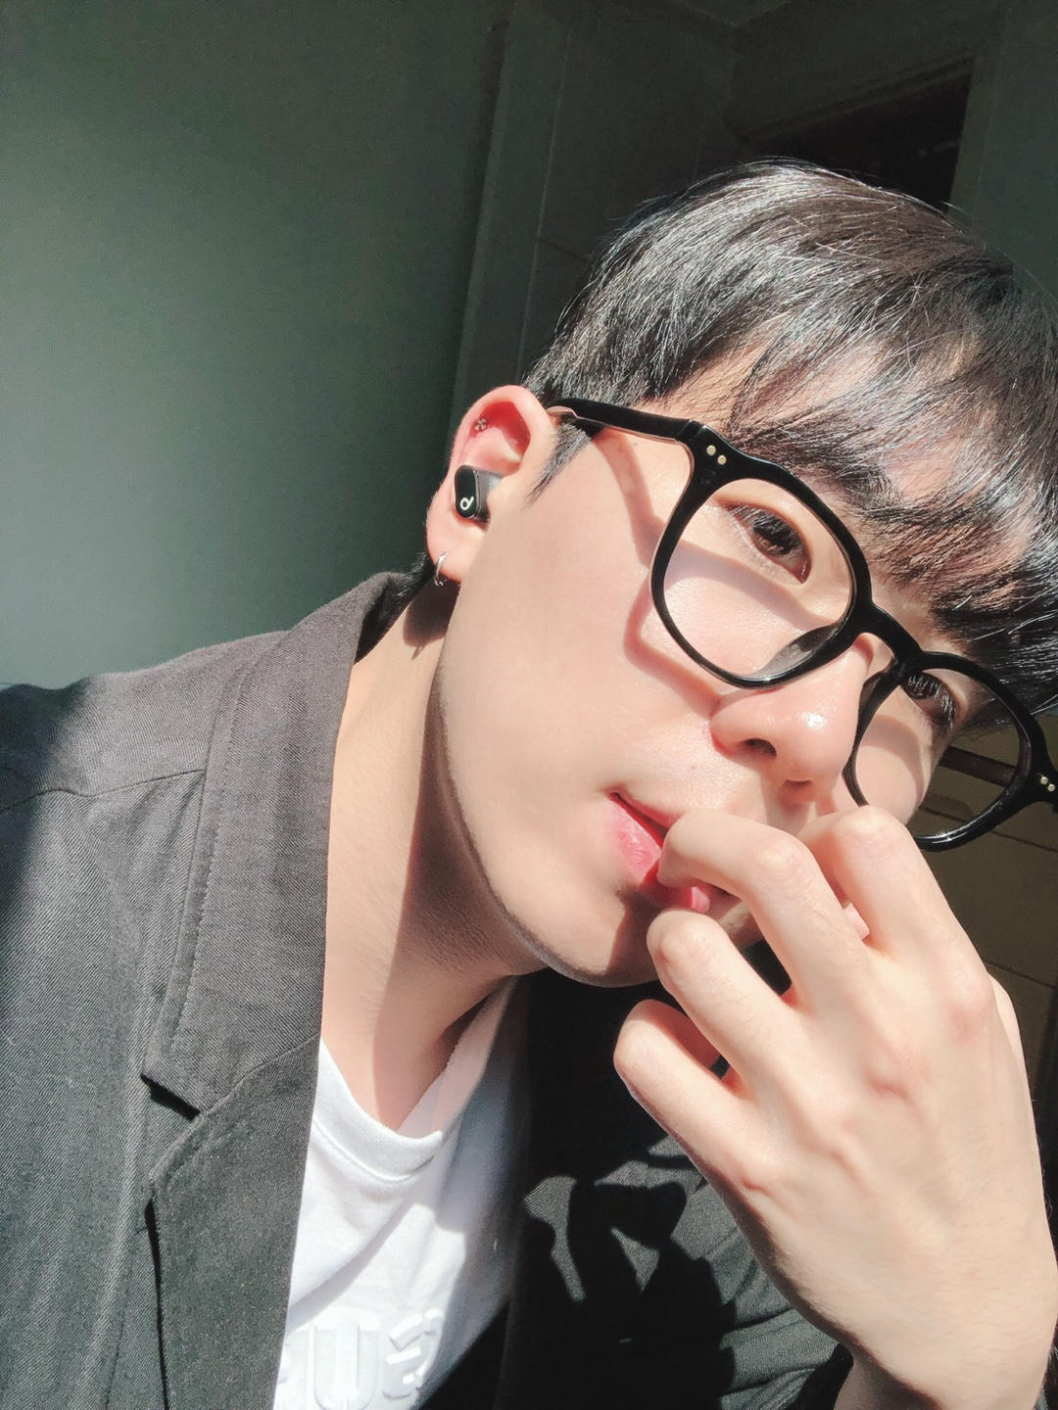
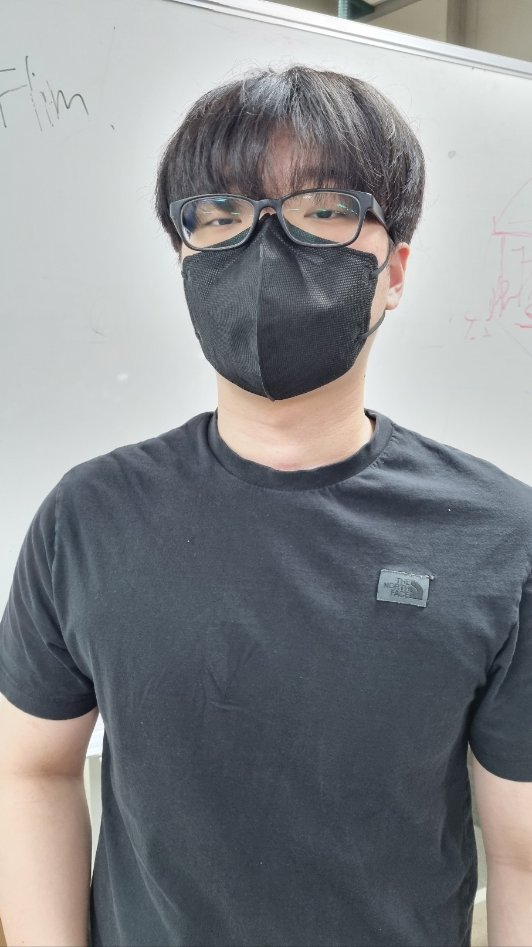
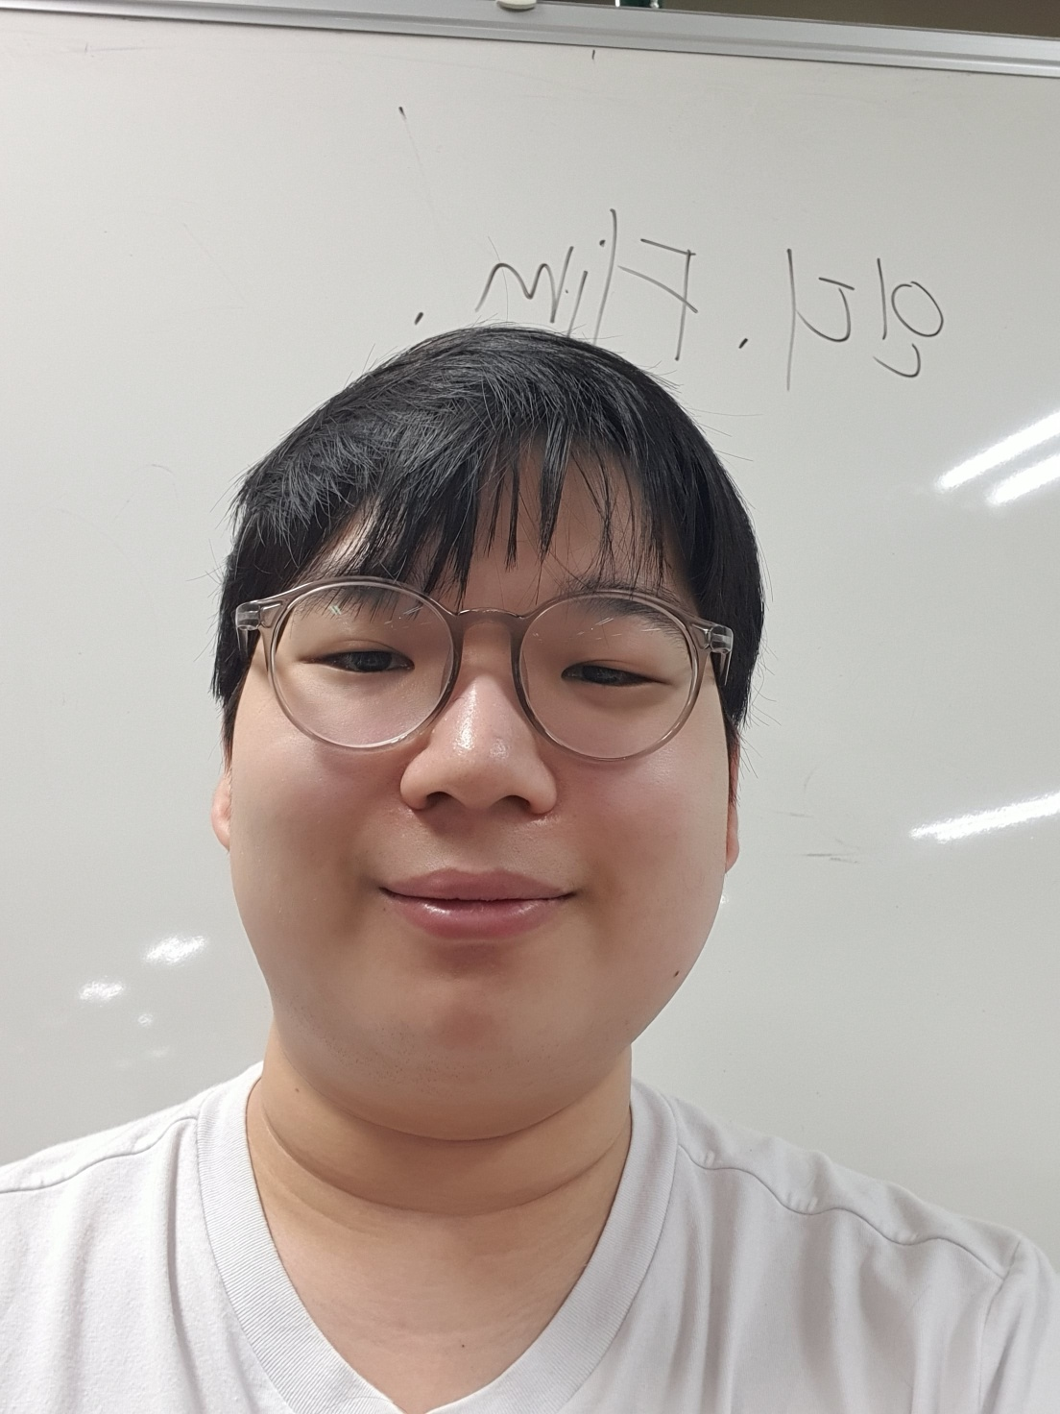
스토리보드
#팀소개
고분가야지
팀 로고
[ 기획,편집 ] [ 촬영,편집 ]
[ 기획,장비 ]
[ 촬영,편집 ]

Slide 3
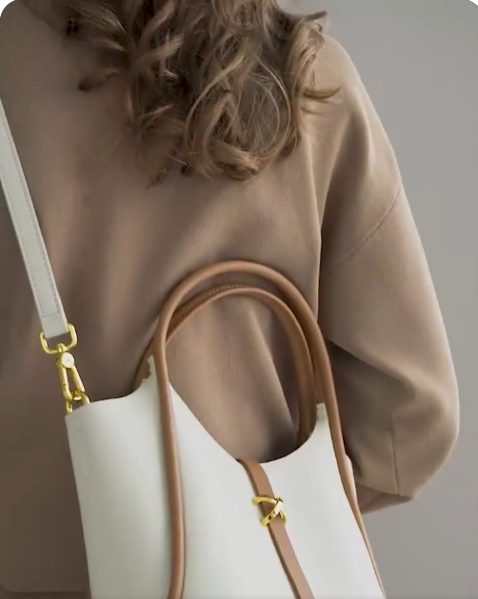
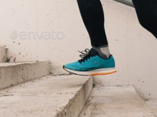
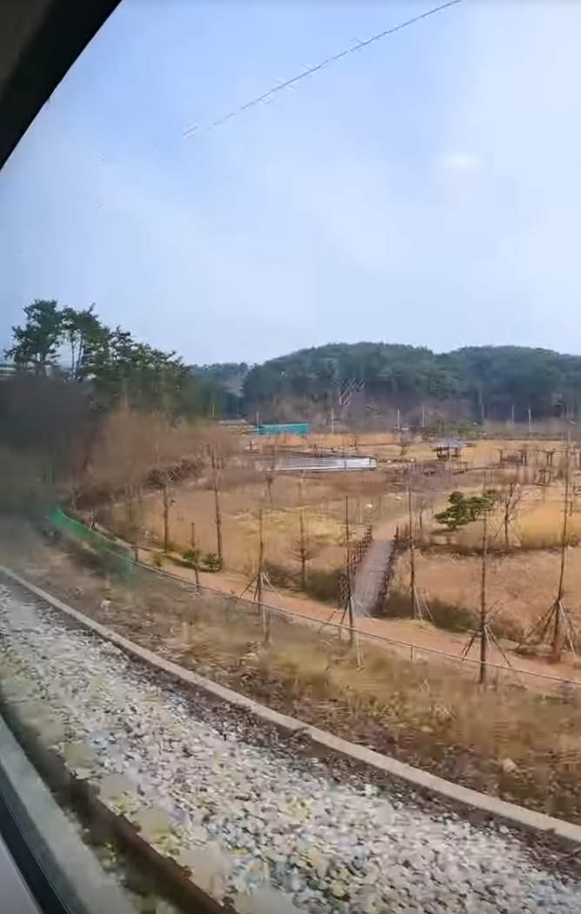
스토리보드
STORYBOARD #01
화면구성(Video)
인트로 (10’)
#가방을 매는 사람 뒷모습 5’ (클로즈아웃)
#기차의 입구를 밟는 사람2’ (클로즈업)
#기차의 창 외부배경 3’
# Sound : Erik Lund - Summertime

Slide 4
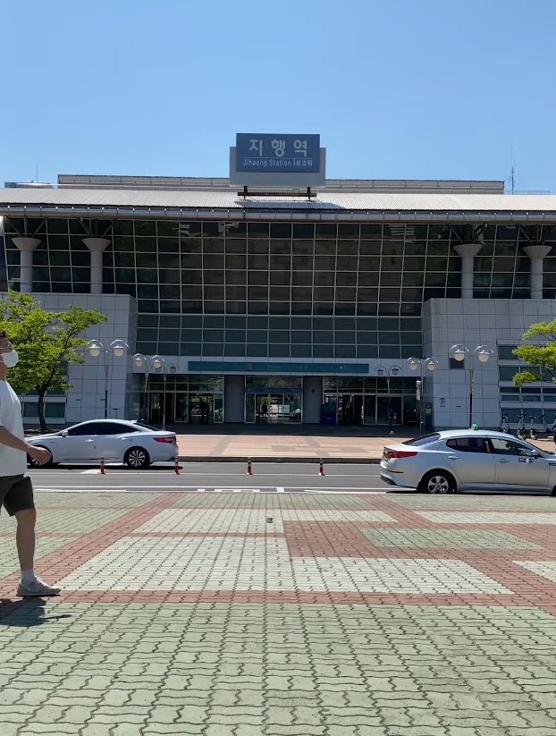
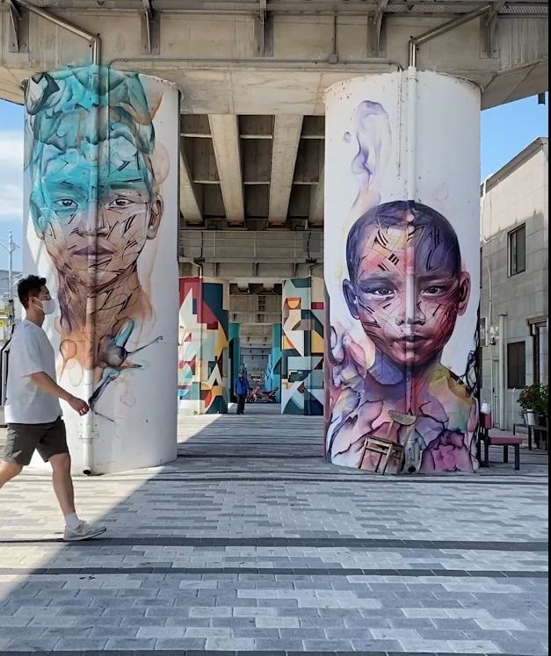
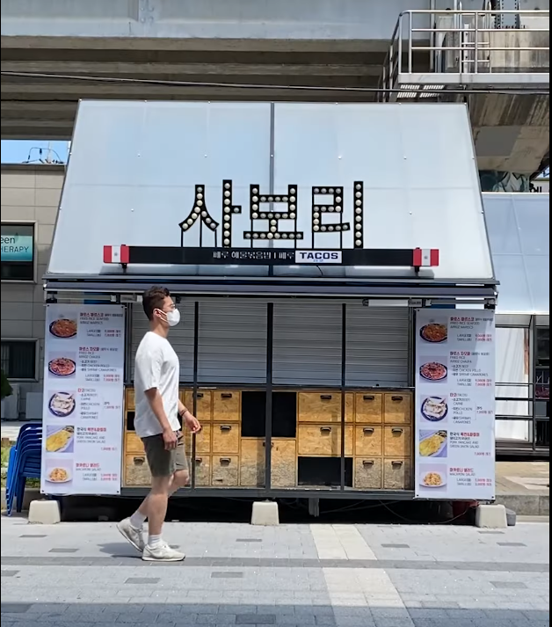
스토리보드
STORYBOARD #02
화면구성(Video)
TAKE 1 (30’)
#사람이 지나가면서 거리의 배경이 바뀐다
첫 번째 장소:진영역 앞
두 번째 장소:봉리단길 거리
새 번째 장소:봉리단길 거리
네 번째 장소:수로왕릉 앞
다섯 번째 장소:김해국립 박물관 앞

Slide 5
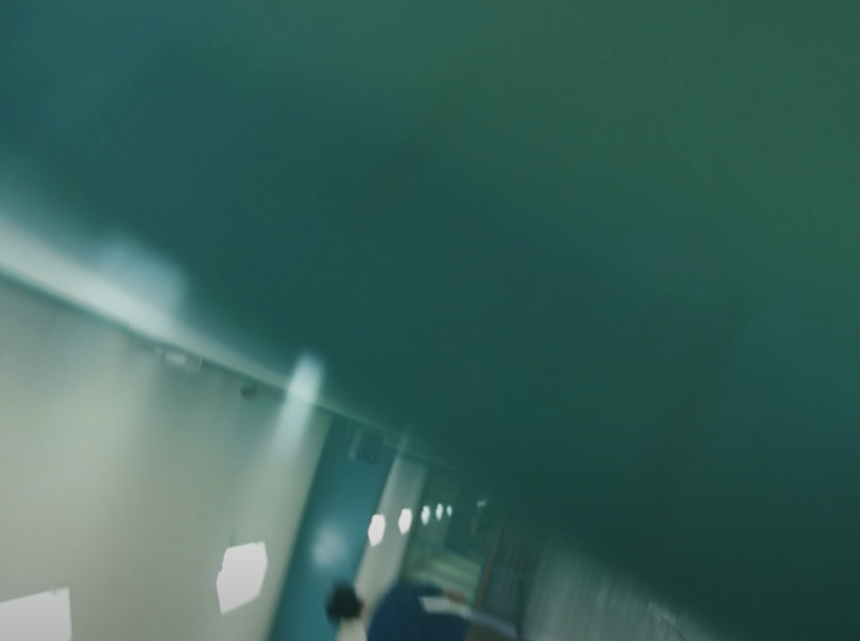
스토리보드
STORYBOARD #03
화면구성(Video)
인서트 (1’)
#카메라가 옆으로 돌면서 화면 전환

Slide 6
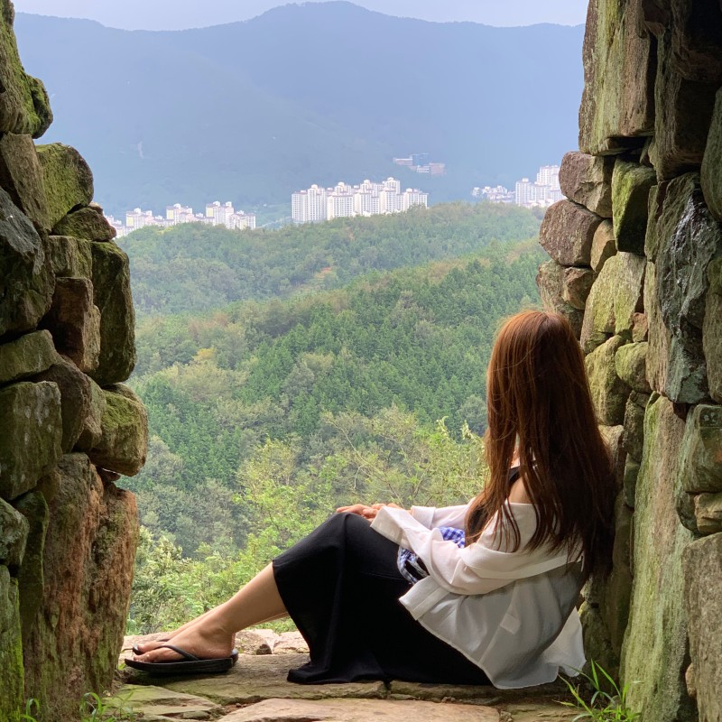
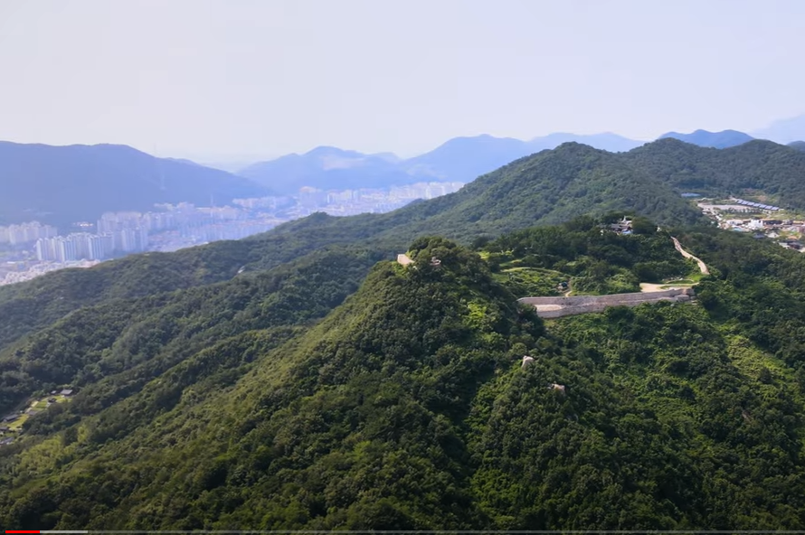
스토리보드
STORYBOARD #04
화면구성(Video)
TAKE 2 (15’)
#사람의 뒷모습과 분산성의 배경이 나온다
#카메라가 점점 앞쪽으로 올라간다
자막(Subtitle)
옛 선조의 지혜가 살아 숨쉬는
이곳은 유네스코세계유산 가야 고분군 입니다.
폰트:다온폰트 낭만고딕

Slide 7
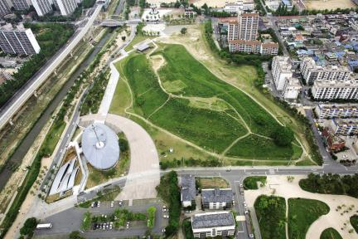
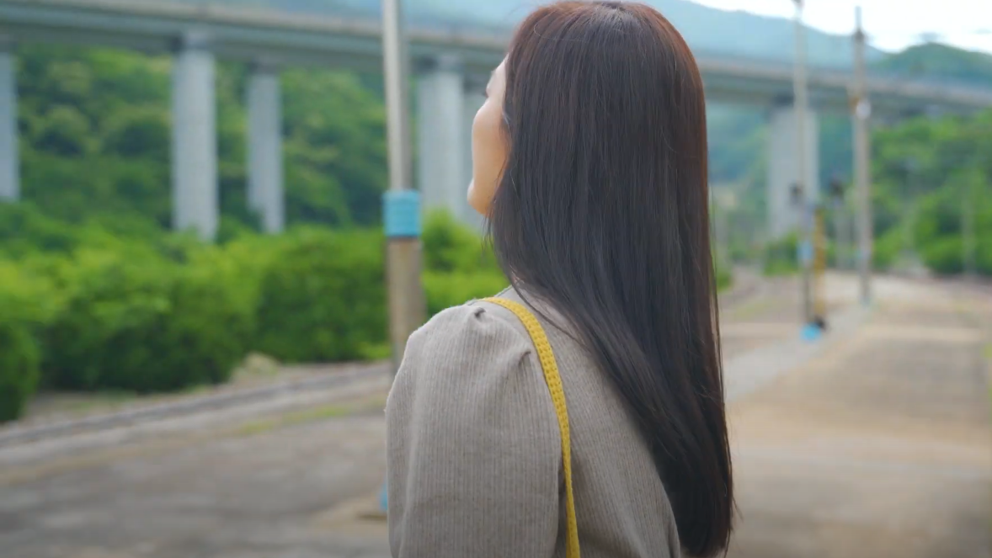
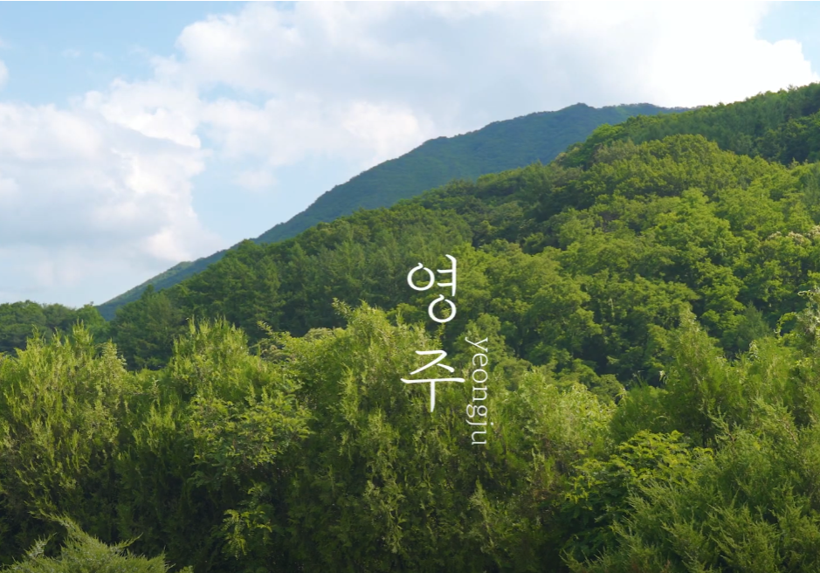
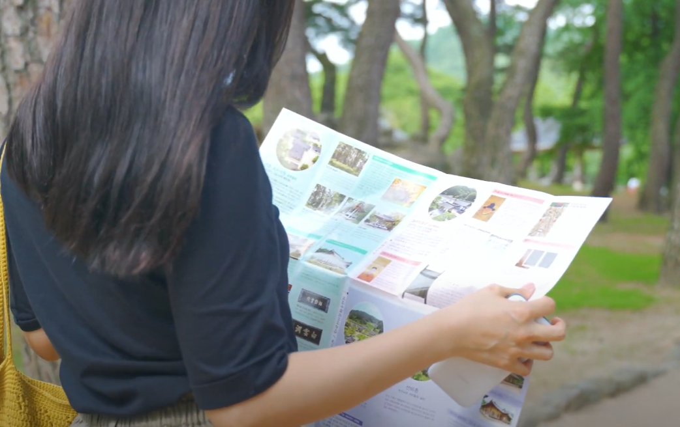
스토리보드
STORYBOARD #05
화면구성(Video)
TAKE 3(60’)
#항공뷰로 대성동 고분군이 나온다
#사람의 3인칭 시점으로 화면 변경
#대성동고분군의 풍경에 자막삽입
#가야 고분군 지도를 보며 걷는 사람
#대성동 고분군 풍경 영상
자막(Subtitle)
김해 대성동 고분군
소자막:Daeseong-dong Ancient Tombs
폰트:다온폰트 낭만고딕

Slide 8
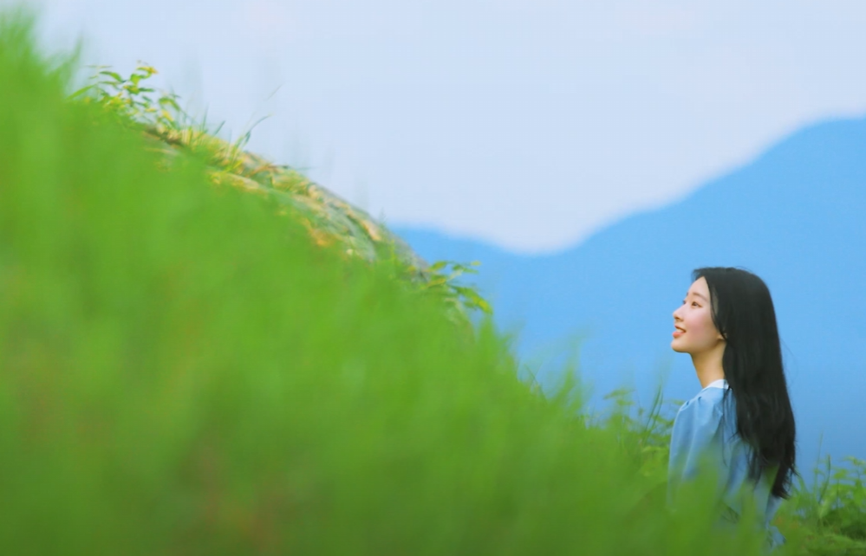
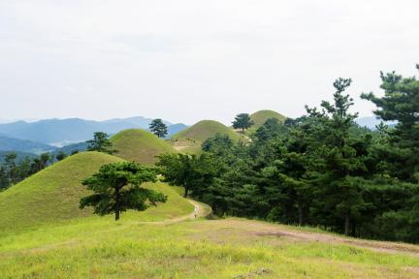
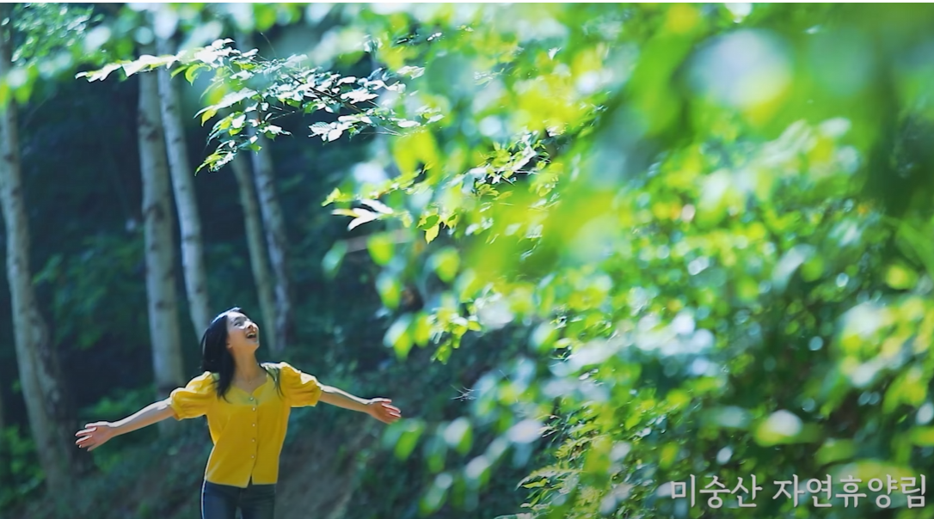
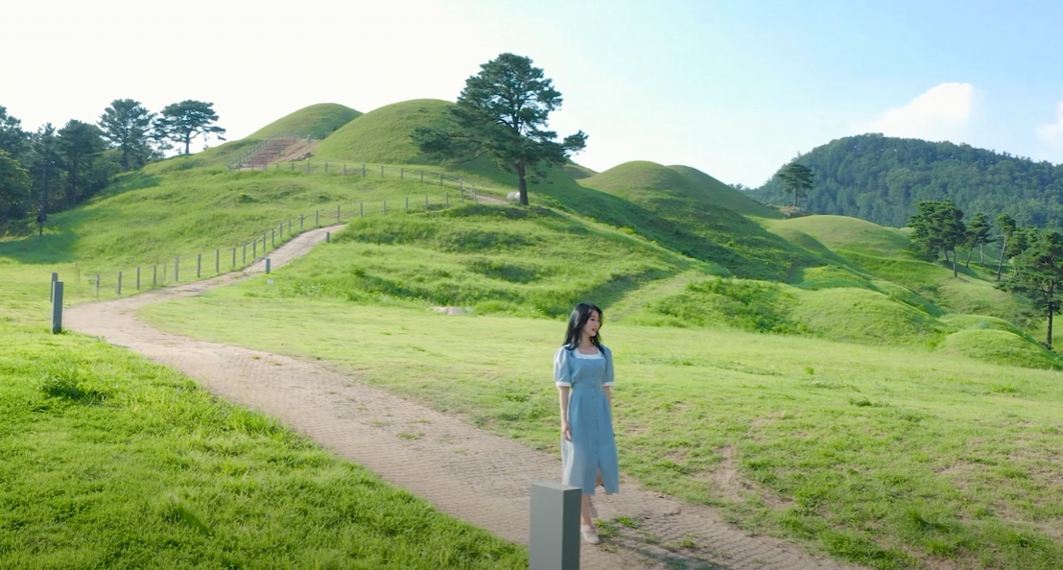
스토리보드
STORYBOARD #05
화면구성(Video)
TAKE 5(90’)
#고령으로 장소 이동
#지산동 고분군 항공 촬영
#미숭산 자연 휴향림 촬영
#지산동 고분군을 걷는 사람
자막(Subtitle)
고령 지산동 고분군
소자막:Gosandong ancient tomb group
미숭산 자연 휴향림
소자막:Misungsan Natural Recreation Forest
폰트:다온폰트 낭만고딕

Slide 9
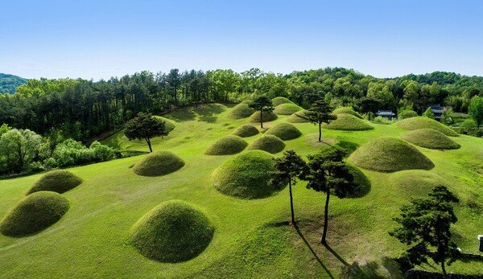
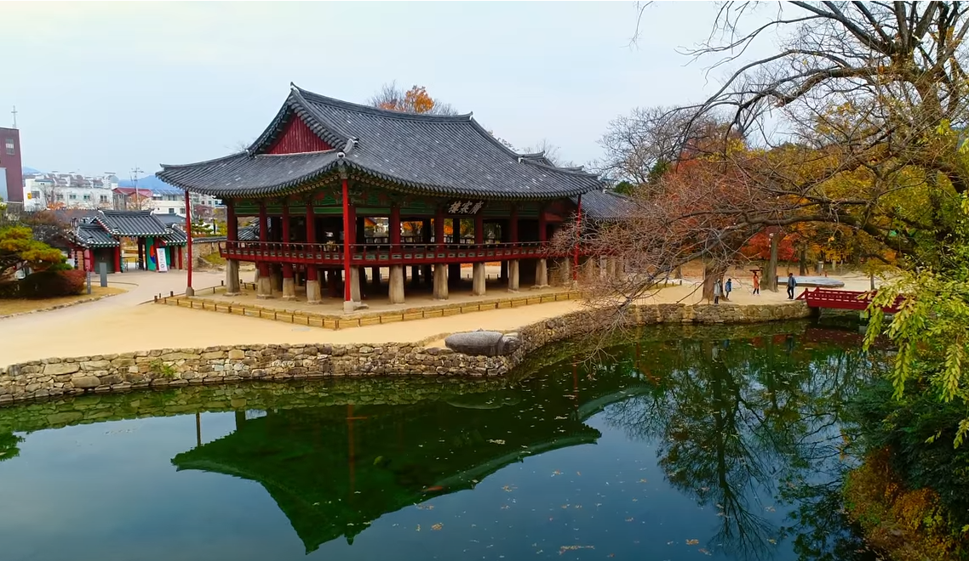
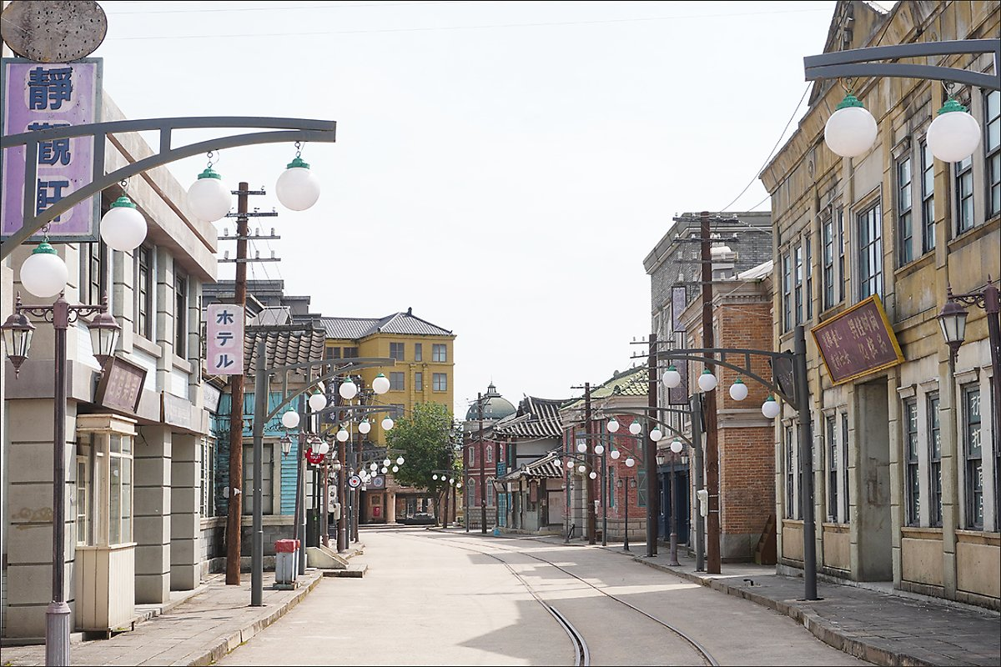
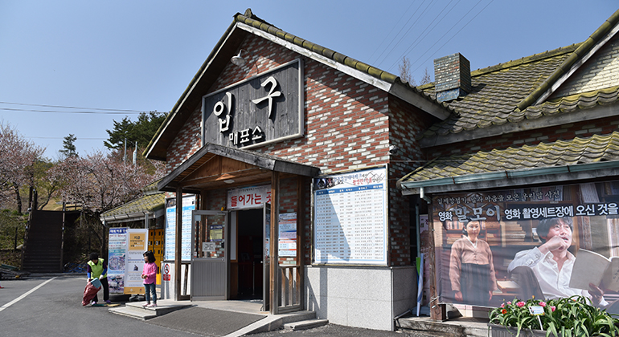
스토리보드
STORYBOARD #06
화면구성(Video)
TAKE 6(90’)
#옥전 고분군 촬영
#광한루원 촬영
#옥전 영상 테마파크 촬영
자막(Subtitle)
합천 옥전 고분군
소자막:Hapjeon Okjeon Tombs
광한루원
소자막:Gwanghalluwon Garden
합천 영상 테마파크 촬영
소자막:Hapcheon Video Theme Park

Slide 10
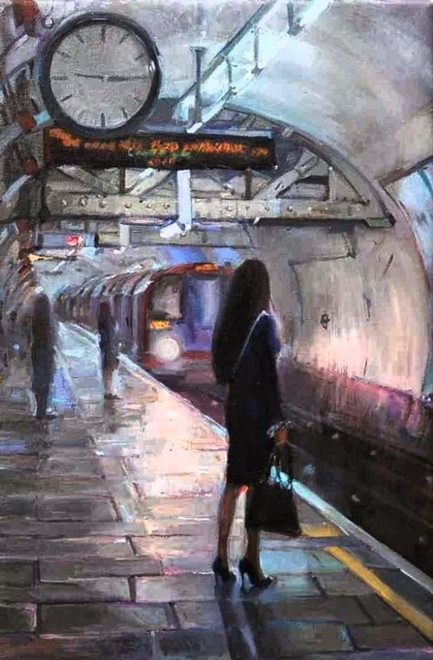
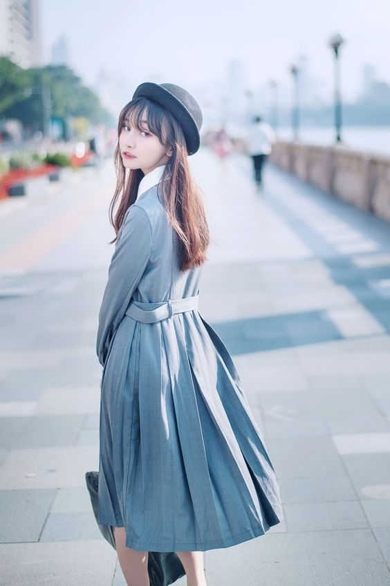
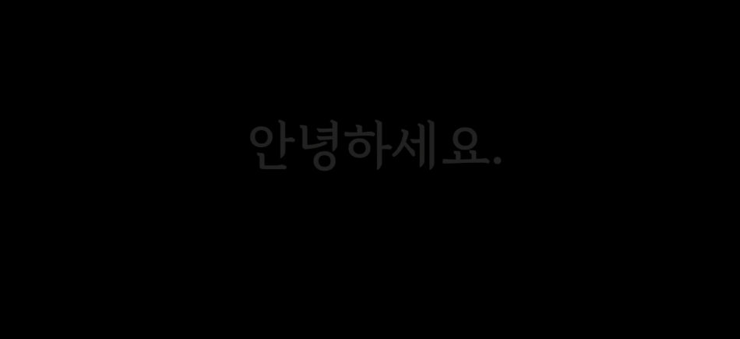
스토리보드
STORYBOARD #06
화면구성(Video)
TAKE 7(15’)
#기차역에서 서있는 장면
#기차를 타기전에 뒤돌아보는 장면(C.U)
#화면 페이드 아웃 되면서 자막 나옴.
자막(Subtitle)
가제:(우리의 고유한 역사가 살아 숨쉬는)
가야고분군의 세계문화 유산 등재를
기원합니다.
폰트:다온폰트 낭만고딕

